Slide 1
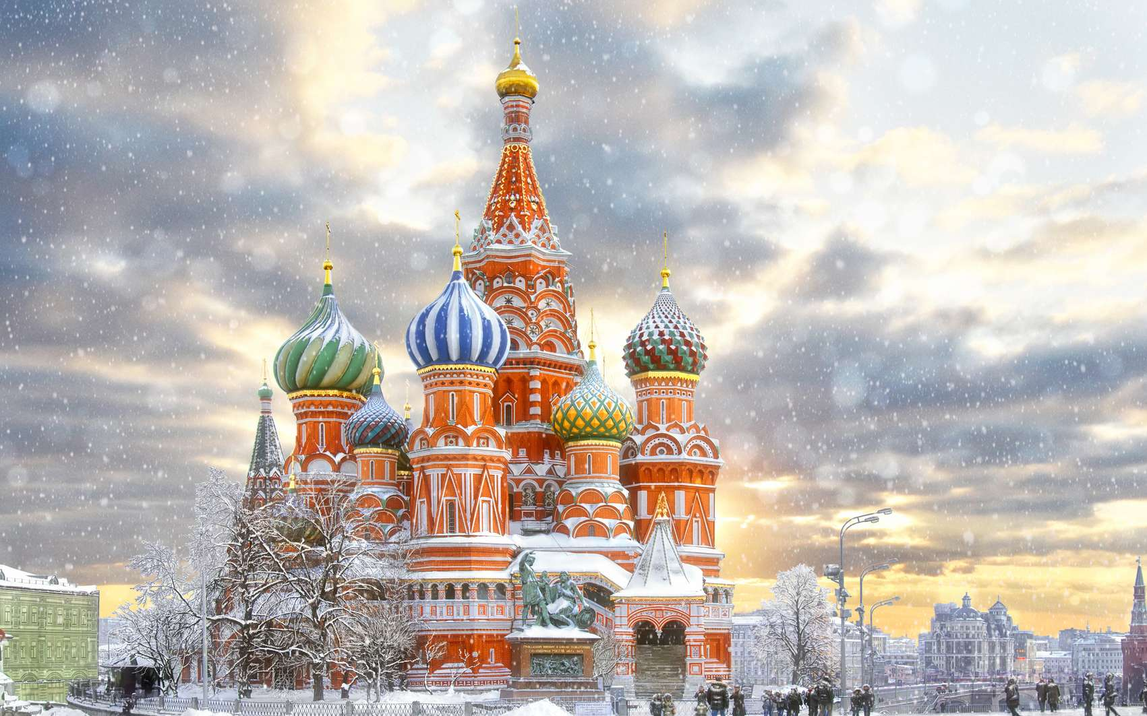
Russie: Remilitarisation, puissance et opérations militaires
Jalon 2: Une puissance qui se reconstruit après l’éclatement d’un Empire: La Russie depuis 1991

Slide 2
Plan:
I) Fondements de la puissance militaire
a. Budget militaire
b. Démonstration de la puissance militaire et remilitarisation
II) Opérations militaires
a. Les guerres de Tchétchénie
b. Les conflits d’Ukraine et de Géorgie
c. Les interventions au Moyen Orient

Slide 3
Budget militaire

Slide 5
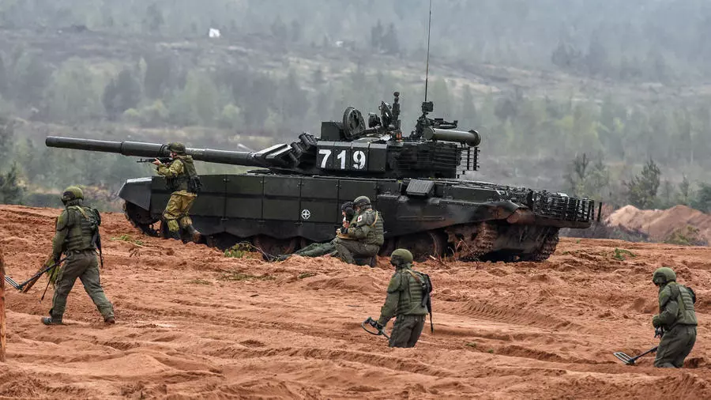

Slide 6
Conflits armés

Slide 9
Sources
Manœuvres militaires Zapad 2017 : la Russie a testé une guerre majeure, juge l’OTAN (lemonde.fr) par Natalie Guibert en 2017
Une puissance qui se reconstruit après l’éclatement d’un Empire : la Russie depuis 1991 | EHNE par Olga Konkka
La Russie depuis 1991 : une puissance qui se reconstruit après l’éclatement d’un empire | Historicophiles par Mickaël Bertrand en décembre 2019
Classement des États du monde par puissance militaire (atlasocio.com)
Dossier documentaire doc 12, 15, 17 + intro puissance
RussieEtVoisins2014.jpg (776×600) (lhistoire.fr)
https://www.dailymotion.com/video/x71pzhw : Emission 2018 du Dessous des Cartes: Quel monde vu du Kremlin?
https://youtu.be/rgNXGEtwM60 vidéo Le Monde
https://www.revolutionpermanente.fr/Le-defile-du-9-mai-a-Moscou-Une-demonstration-de-force-de-Poutine en 2015 par Juan Chingo

